Slide 1
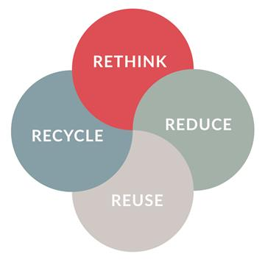

Cirkulær økonomi
Dit forbrug af klodens ressourcer
Affaldsindsamlingen 2023
Danmarks Naturfredningsforening 2023

Slide 2

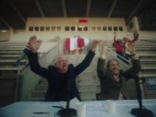
EM i skrald
Notes:
Først præsenteres en teaser for, hvad undervisningen kommer til at omhandle. Videoen er en del af vores kampagne ”EM i skrald”, som man kan læse mere om her: https://www.emiskrald.dk/ Det er muligt at skrive under på ”et Danmark uden affald” inde på kampagne-siden.
Videoen kan desuden tilgås her: https://www.youtube.com/watch?v=C-3w4L_ueQc&t=1s
Obs. I videoen oplyses det, at vi i Danmark producerer 845 kg skrald per dansker per år. Der er i januar 2023 kommet nye opgørelsesmetoder og Miljøstyrelsen har derfor nedjusteret tallet til 813 kg. skrald per dansker per år. Det betyder, at Danmark siden videoen er blevet lavet, er rykket ned på en 2. plads. Østrig har i stedet indtaget 1. pladsen med 834 kg skrald per indbygger per år (Eurostat).
Kilder:
- Miljøstyrelsen: https://mst.dk/service/publikationer/publikationsarkiv/2022/dec/affaldsstatistik-2020/
- Eurostat: https://ec.europa.eu/eurostat/cache/digpub/keyfigures/

Slide 3
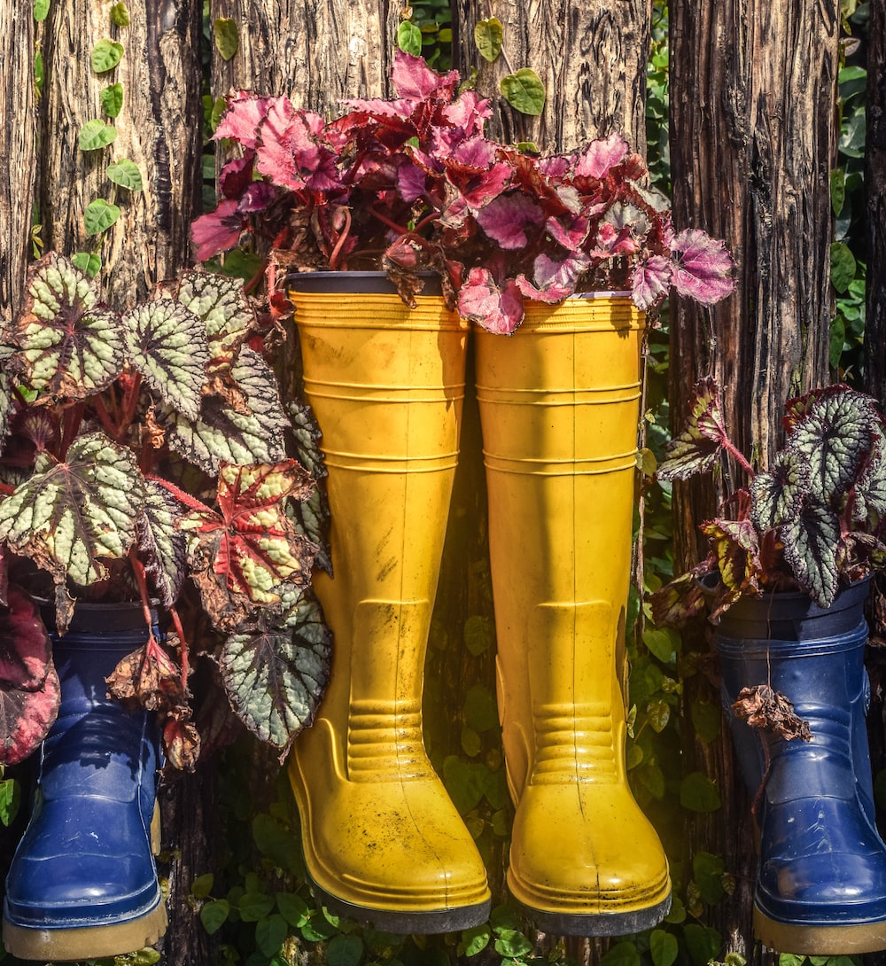
Dagsorden
Oplæg om cirkulær økonomi
Beregn dit CO2-aftryk
Casearbejde
Dilemma-leg
Tak for i dag

Slide 4
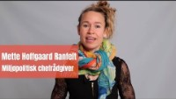
Klimaklog – cirkulær økonomi
Notes:
Start evt. ud med at spørge eleverne, om de ved, hvad ”cirkulær økonomi” er.
Vis efterfølgende denne korte introduktion til cirkulær økonomi. Videoen kan også tilgås her: https://www.youtube.com/watch?v=SfHc3Mwulyo

Slide 5
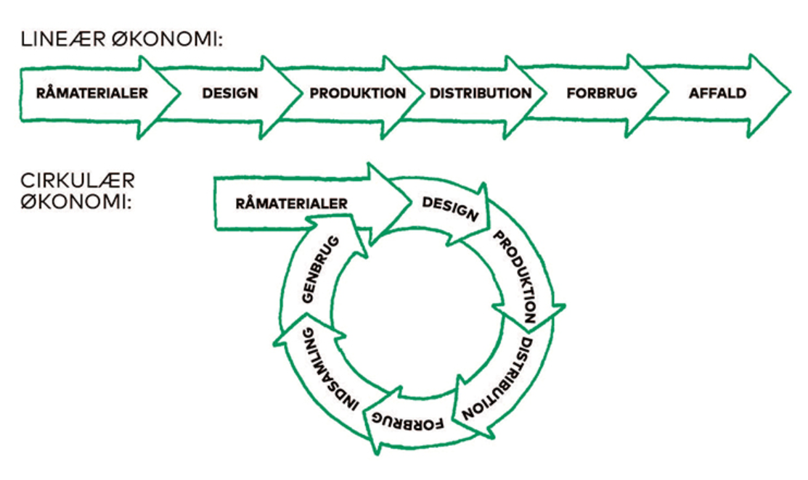
Fra lineær til cirkulær økonomi
Lineær økonomi
Cirkulær økonomi
I dag har vi en lineær økonomi, hvor vi udvinder ressourcer fra naturen, producerer, forbruger og smider ud.
I en fuldt cirkulær økonomi er ressourcerne i et kredsløb - affald findes ikke.
Det er uholdbart at fortsætte vores brug-og-smid-væk-kultur, da vores forbrug og produktion har store konsekvenser for vores miljø, natur og klima.
Notes:
Slidet kan uddybes med følgende forklaring:
I en lineær økonomi producerer vi varer - fx en vandflaske. Så forbruger vi den. Dvs. at vi køber vandflasken og drikker vandet i den. Og til sidst smider vi vandflasken i skraldespanden. Det er uholdbart at fortsætte denne her brug-og-smid-væk-kultur.
I en cirkulær økonomi producerer vi en vandflaske, så køber vi den og drikker vand fra den (forbrug), men i stedet for at smide den ud, tænker vi i, hvordan vi kan bevare ressourcerne i et lukket kredsløb. Det vil f.eks. sige, at vi i stedet køber en vandflaske, som er designet i et holbart materiale, og vi kan genbruge den igen og igen.
(Figurer: Gate 21)

Slide 6
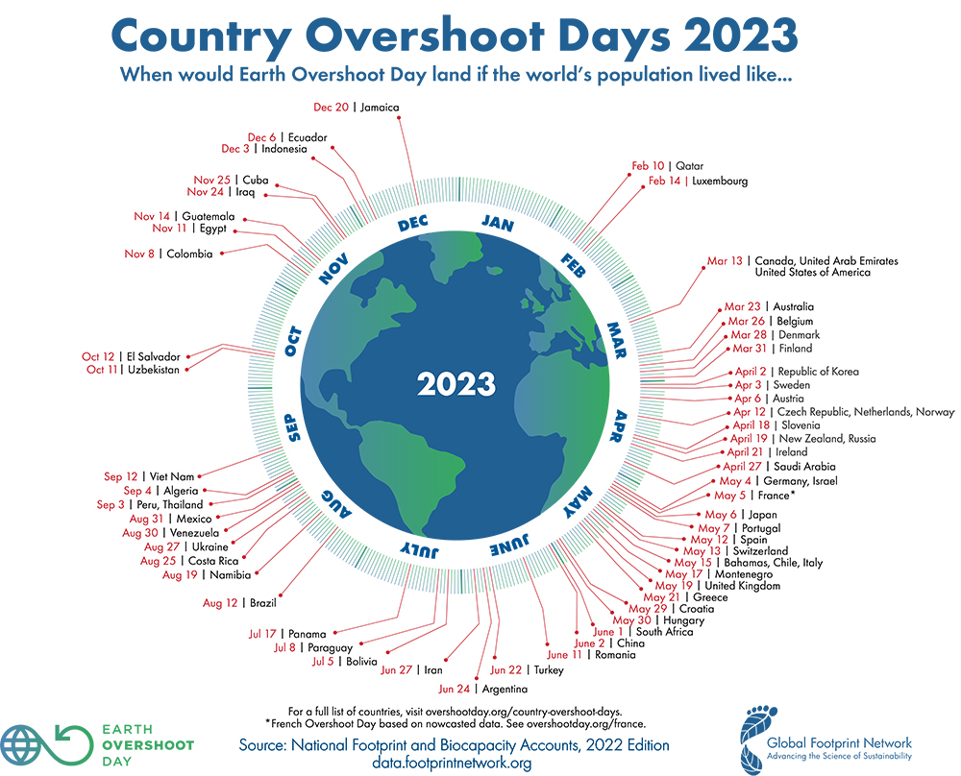
Earth Overshoot Day
Den dag, hvor vi har brugt flere ressourcer, end verden kan genskabe på et år – herefter går kloden i minus.
Verden – 27. juli 2023
Danmark - 28. marts 2023
Hvis resten af verden skulle forbruge som os, så skulle vi have 4,2 jordkloder.
Notes:
Slidet kan uddybes med følgende forklaring:
Earth Overshoot Day er den dag, hvor vi mennesker har brugt flere ressourcer, end verden kan genskabe på et år. Det skete d. 28. juli i 2022.
Idéen er, at alle mennesker har en bestemt mængde årlige ressourcer til rådighed, som svarer til den mængde ressourcer, Jorden kan genskabe pr. person på et år. Jo flere mennesker, vi er på Jorden, desto færre naturressourcer kan vi forbruge pr. person årligt. Danmark er nummer 15 på listen over lande, der opbruger vores ressourcer hurtigst. Vi opbrugte dem allerede d. 28. marts i 2022. De øverste lande på listen er Qatar, efterfulgt af Luxembourg og Cook Islands.
Om genskabelse af ressourcer: F.eks. Tager olie lang tid om at blive genskabt (den nuværende olie blev skabt for mere end 100 mio. år siden), og vi bruger olie til fx at producere plastik. Træ tager typisk 30-50 år, før det er genskabt.

Slide 7
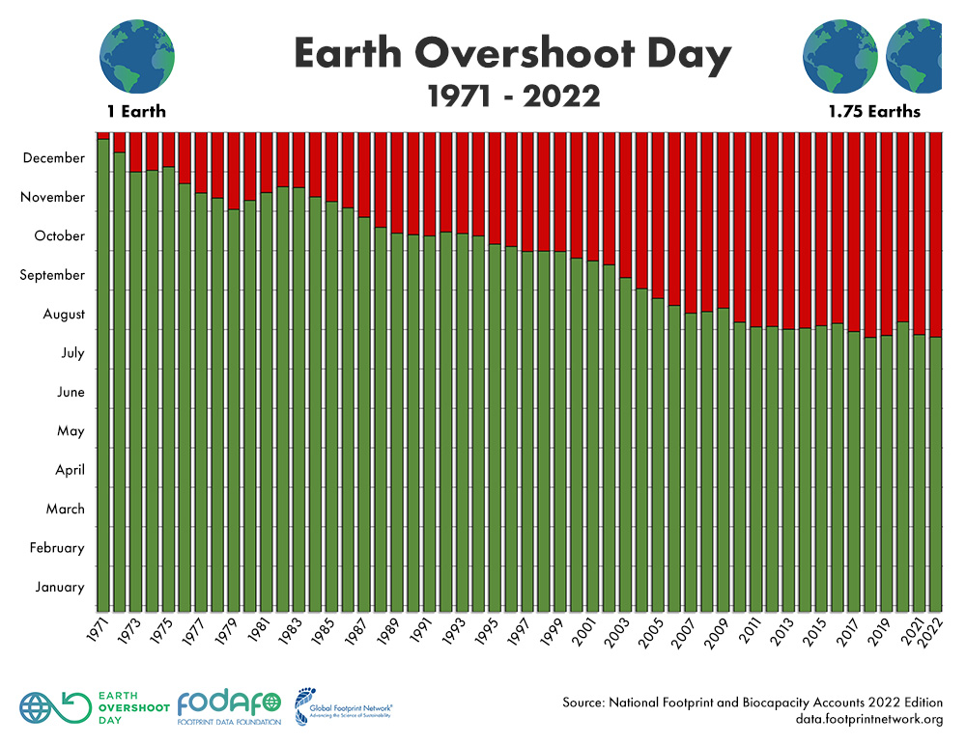
Earth Overshoot Day – udviklingen siden 1970
Notes:
Slidet kan uddybes med følgende forklaring:
Grafen viser, hvilken dag Earth Overshoot Day er faldet på hvert år siden 1971. Her kan man se at Earth Overshoot Day kun er rykket længere og længere frem på året, for hvert år der er gået. Det betyder altså at vores forbrug af klodens ressourcer på verdensplan bare er steget og steget. Siden 1970’erne er det kun gået én vej, og det er nedad. Lige nu forbruger vi 1,75 jordkloder, selvom vi kun har 1. Og hvis alle levede som os danskere, skulle vi forbruge over 4 jordkloder.

Slide 8
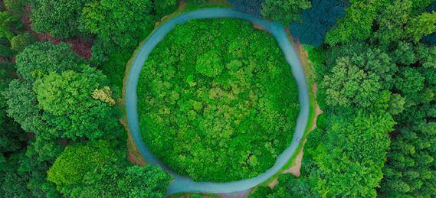


SPØRGSMÅL 1
Hvad er cirkulær økonomi?
A: At pengene går i ring mellem en lukket kreds af personer.
B: At vi holder de ressourcer, som vi bruger, i et lukket kredsløb.
C: At økonomien cirkler mellem lavkonjunktur og højkonjunktur.
D: At vores affald bliver smidt i en beholder, som er cirkelformet.
Notes:
Spørgsmål: Der er 6 spørgsmål i alt. Læs de fire svarmuligheder op én for én. Hvis eleverne er enige i:
A: Bed dem række venstre hånd op
B: Bed dem række højre hånd op
C: Bed dem række begge hænder op
D: Bed dem rejse sig op
På næste slide står svaret.

Slide 9

SPØRGSMÅL 1
Hvad er cirkulær økonomi?
A: At pengene går i ring mellem en lukket kreds af personer.
B: At vi holder de ressourcer, som vi bruger, i et lukket kredsløb.
C: At økonomien cirkler mellem lavkonjunktur og højkonjunktur.
D: At vores affald bliver smidt i en beholder, som er cirkelformet.
Notes:
Svar: Det er altså eleverne med højre hånd i vejret, som har svaret rigtigt. Bed eleverne notere på deres telefon eller notesbog, om de har svaret rigtigt eller forkert.

Slide 10
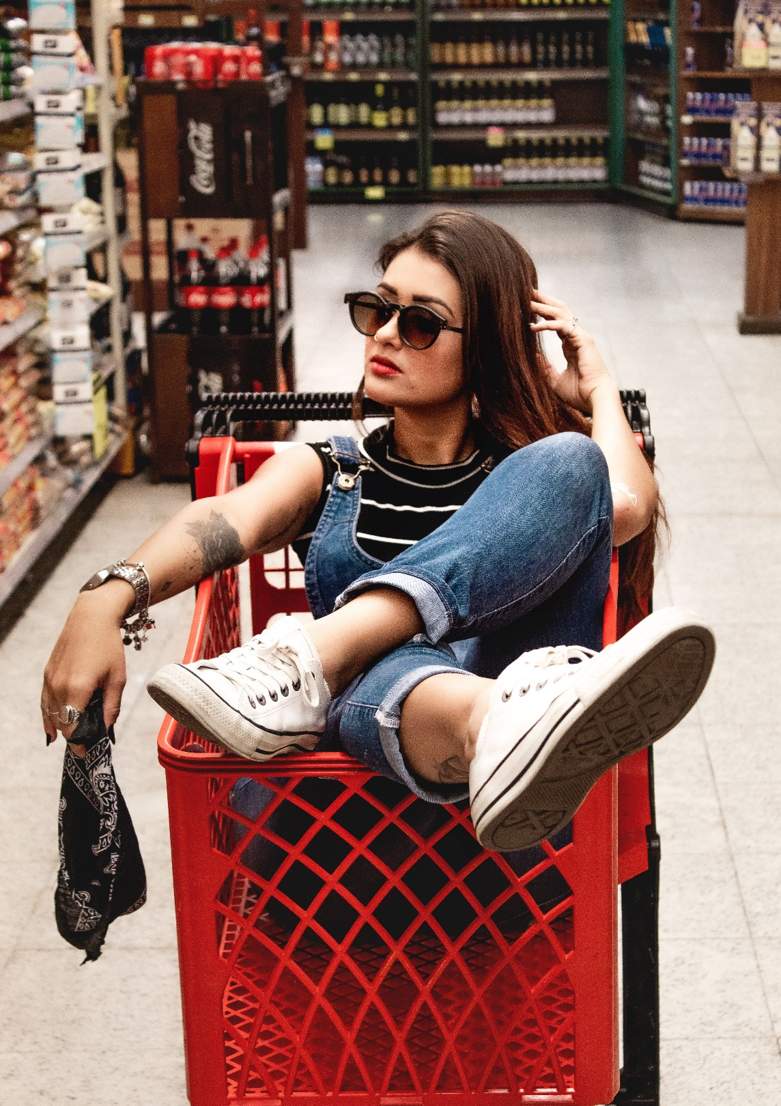
SPØRGSMÅL 2
En stor del af verdens CO2-udledninger stammer fra energi…
…men hvor stor en andel af verdens CO2-udeledninger stammer fra materialer og produkter, som vi forbruger?
A: Næsten 30 %
B: Næsten 40 %
C: Næsten 50 %
D: Næsten 60 %
Notes:
Spørgsmål: Der er 6 spørgsmål i alt. Læs de fire svarmuligheder op én for én. Hvis eleverne er enige i:
A: Bed dem række venstre hånd op
B: Bed dem række højre hånd op
C: Bed dem række begge hænder op
D: Bed dem rejse sig op
På næste slide står svaret.

Slide 11
SPØRGSMÅL 2
En stor del af verdens CO2-udledninger stammer fra energi…
…men hvor stor en andel af verdens CO2-udeledninger stammer fra materialer og produkter, som vi forbruger?
A: Næsten 30 %
B: Næsten 40 %
C: Næsten 50 %
D: Næsten 60 %
Notes:
Svar: Det er altså eleverne med begge hænder i vejret, som har svaret rigtigt. Bed eleverne notere på deres telefon eller notesbog, om de har svaret rigtigt eller forkert.
Kilde: Completing the picture: How the circular economy tackles climate change (ellenmacarthurfoundation.org)

Slide 12
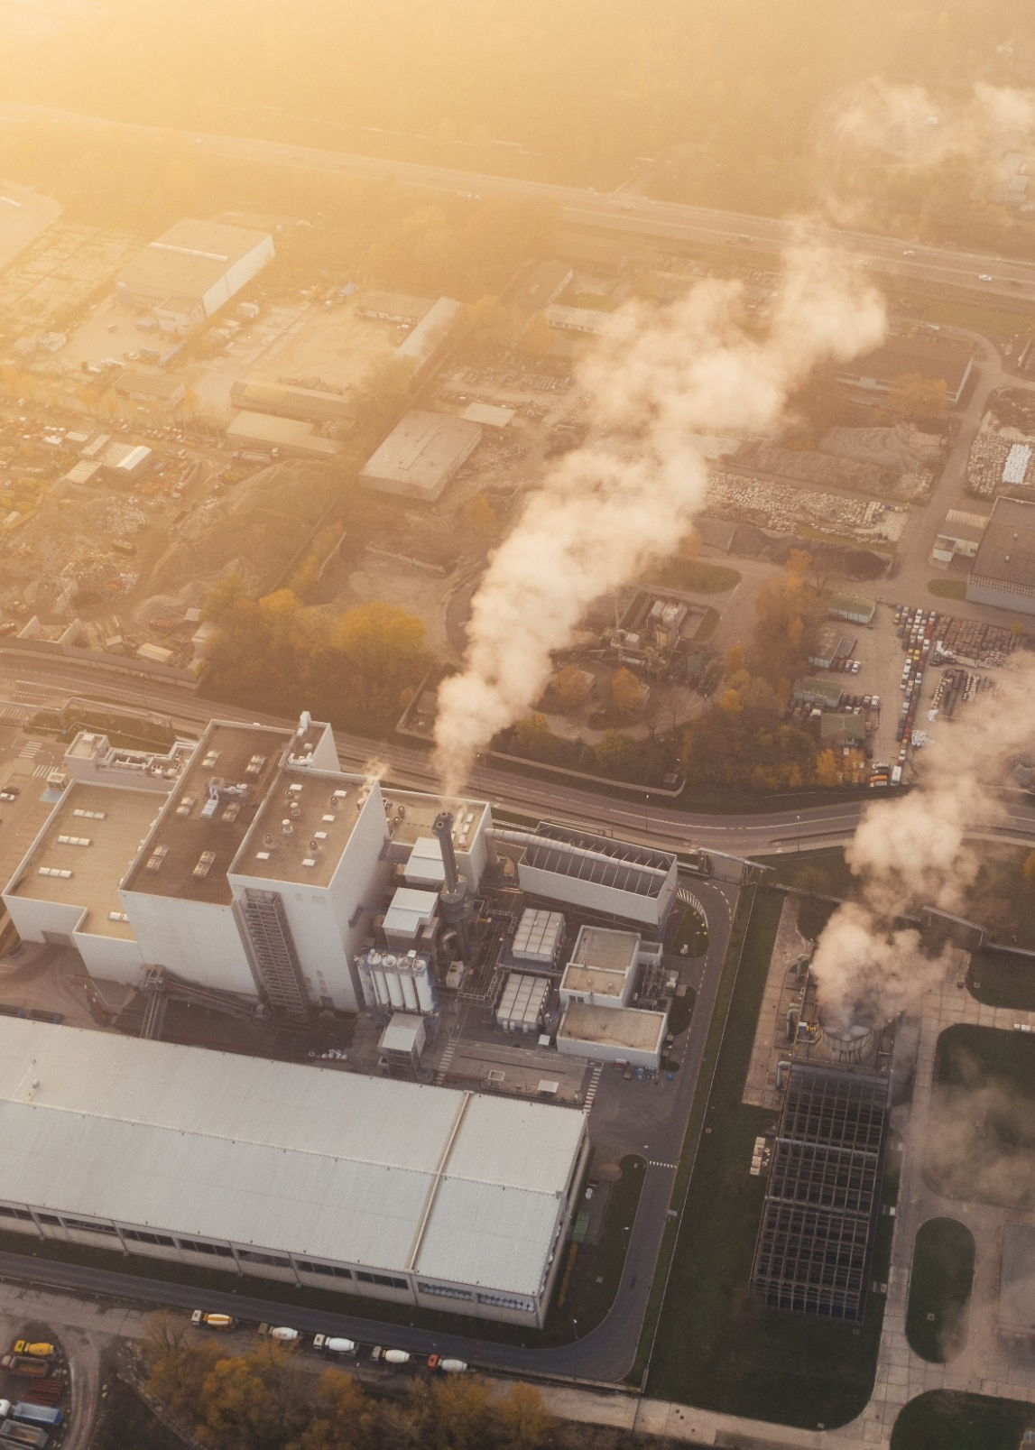
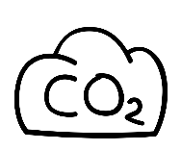


Vi bør udfase brug-og-smid-væk-kulturen
Der kan i Danmark spares 7-9 millioner tons CO2 ved at udfase brug-og-smid-væk kulturen og designe, handle og tænke langt mere cirkulært end i dag.
Men klimakrisen er ikke den eneste krise, som vi lige nu står overfor.
Vi står også overfor en eskalerende natur- og biodiversitetskrise.
Notes:
Danmark: Der kan i Danmark spares 7-9 mio. tons CO2, hvis vi udfaser denne brug-og-smid-væk-kultur og i stedet begynder at tænke meget mere cirkulært.
Det danske klimaaftryk udgjorde i 2021 61 mio. ton CO2-ækvivalenter, hvilket i gennemsnit er 11 ton per dansker. Heraf blev 40,8 mio. ton, svarende til 62 pct., udledt i udlandet.
Klimaaftrykket er de udledninger, som forårsages af forbrug i danske husholdninger og i det offentlige samt danske investeringer – uanset om udledningerne sker i Danmark eller andre lande via import af varer.
Biodiversitetskrise: Så vi har fået slået fast, at vores overforbrug og lineære økonomi er skidt for klimaet. Men det er også skidt for vores natur- og biodiversitetskrise. Det blev også kort nævnt i videoen, men her kommer et spørgsmål om det i næste slide
Kilder:
Klima-, Energi- og Forsyningsministeriet (KEFM): Første officielle vurdering af Danmarks globale klimaaftryk (kefm.dk)
Danmarks Statistik: Klima - Danmarks Statistik (dst.dk)

Slide 13
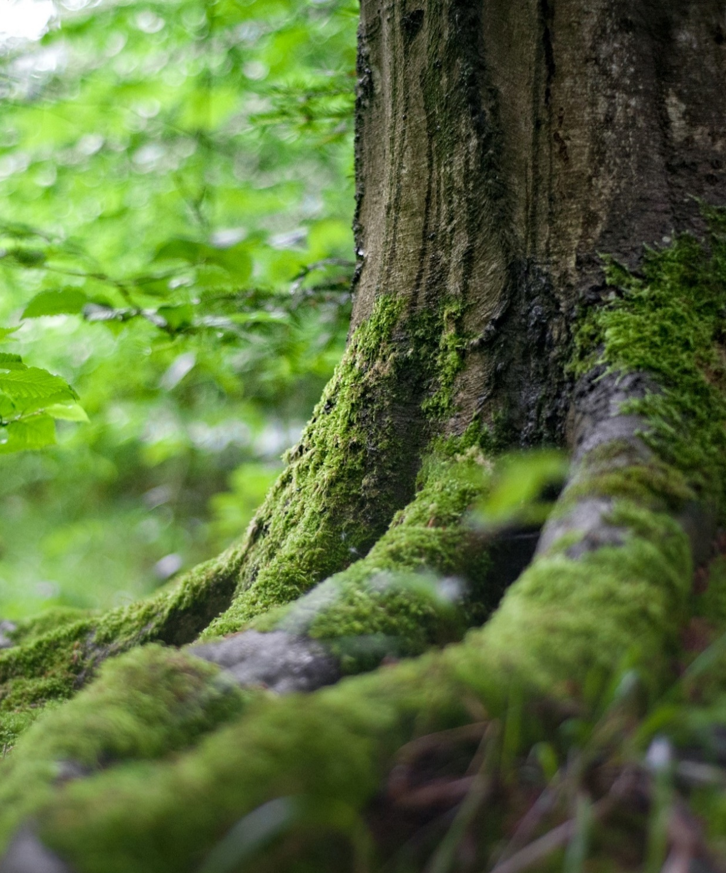
SPØRGSMÅL 3
Hvor stor en andel af tabet af biodiversitet er udvinding og forarbejdning af vores ressourcer skyld i?
A: Ca. 20 %
B: Ca. 35 %
C: Ca. 65 %
D: Ca. 90 %
Notes:
Spørgsmål: Der er 6 spørgsmål i alt. Læs de fire svarmuligheder op én for én. Hvis eleverne er enige i:
A: Bed dem række venstre hånd op
B: Bed dem række højre hånd op
C: Bed dem række begge hænder op
D: Bed dem rejse sig op
På næste slide står svaret.

Slide 14
SPØRGSMÅL 3
Hvor stor en andel af tabet af biodiversitet er udvinding og forarbejdning af vores ressourcer skyld i?
A: Ca. 20 %
B: Ca. 35 %
C: Ca. 65 %
D: Ca. 90 %
Notes:
Svar: Det er altså eleverne, der står op, som har svaret rigtigt. Bed eleverne notere på deres telefon eller notesbog, om de har svaret rigtigt eller forkert.
Kilde: FN (International Ressource Panel) Global Resource Outlook rapport:
https://www.unep.org/news-and-stories/story/what-passenger-cars-are-made-key-issue-climate-change
file:///C:/Users/fdp/Downloads/unep_252_global_resource_outlook_2019_web.pdf

Slide 15
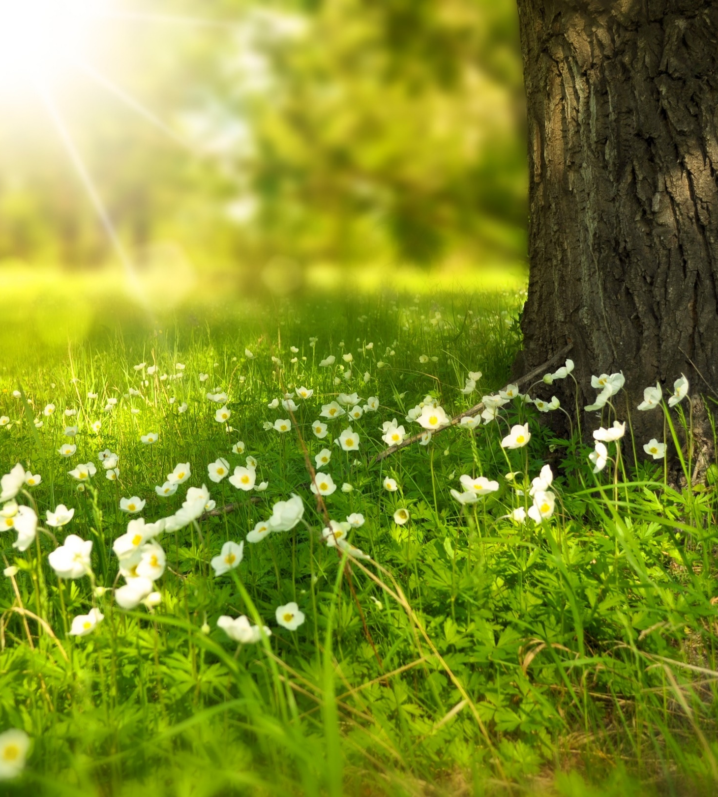
Tab af biodiversitet
Ifølge en FN rapport er udvinding og forarbejdning af naturressourcer skyld i mere end 90 pct. af tabet af biodiversitet.
Derfor skal vi altså til at tænke rigtig grundigt over vores daglige forbrug.
Har vi eksempelvis brug for en ny T-shirt eller kunne vi bytte eller låne tøj på byttemarkeder eller tøjbiblioteker.
Notes:
Slidet kan uddybes med følgende forklaring:
Biodiversitet kan forstås som det mylder af liv, som findes overalt på kloden. Både i form af dyr, planter, svampe, bakterier og alt andet levende. Man taler om en biodiversitetskrise. Det betyder, at der uddør utroligt mange arter – faktisk lige så mange som i den tid, hvor dinosaurerne blev udslettet.
Udvinding og forarbejdning af naturressourcer kan føre til tab af biodiversitet ved at ødelægge eller forurene dyr og planters levesteder. Når vi f.eks. Fælder skov for at kunne producere møbler, så ødelægger vi hjemmet for de dyr og planter, der boede i skoven. Eller når der f.eks. bliver produceret en t-shirt, risikerer nogle af de kemikalier, der bruges i produktionen at havne i den omkringliggende natur, til stor skade for dyrene og planterne der bor der.
Kilde: FN (International Ressource Panel) Global Resource Outlook rapport:
https://www.unep.org/news-and-stories/story/what-passenger-cars-are-made-key-issue-climate-change
file:///C:/Users/fdp/Downloads/unep_252_global_resource_outlook_2019_web.pdf

Slide 16
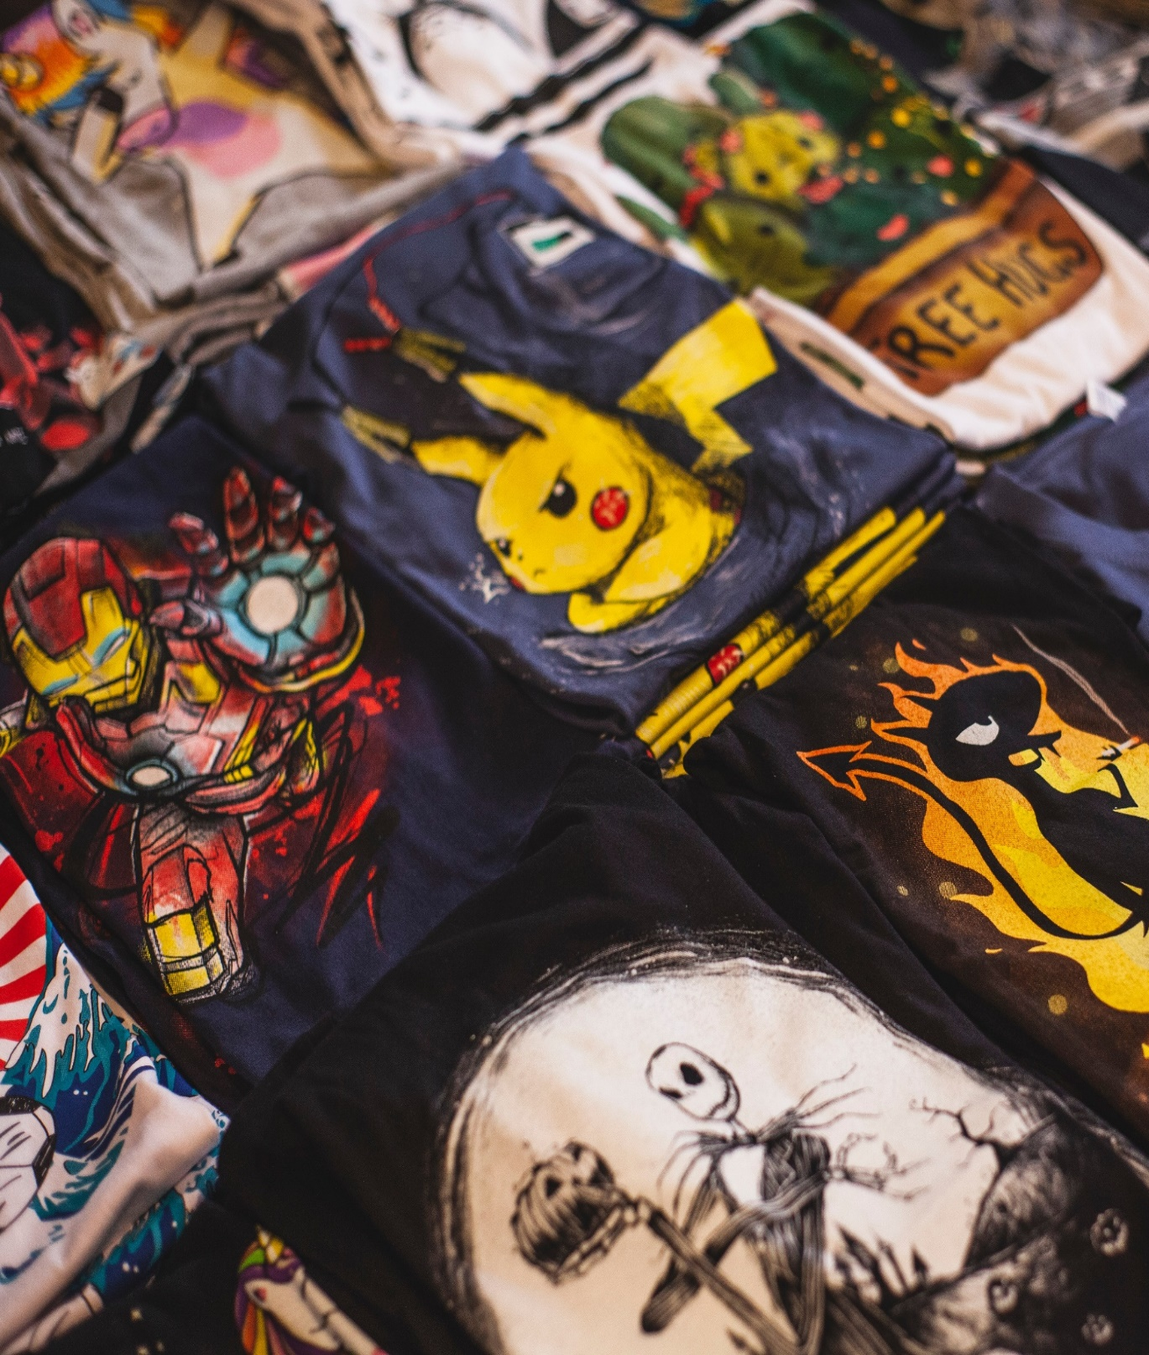
SPØRGSMÅL 4
Hvor mange liter vand bliver der i gennemsnit brugt til at producere en T-shirt?
A: Ca. 10 liter
B: Ca. 500 liter
C: Ca. 1400 liter
D: Ca. 3200 liter
Notes:
Spørgsmål: Der er 6 spørgsmål i alt. Læs de fire svarmuligheder op én for én. Hvis eleverne er enige i:
A: Bed dem række venstre hånd op
B: Bed dem række højre hånd op
C: Bed dem række begge hænder op
D: Bed dem rejse sig op
På næste slide står svaret.

Slide 17
SPØRGSMÅL 4
Hvor mange liter vand bliver der i gennemsnit brugt til at producere en T-shirt?
A: Ca. 10 liter
B: Ca. 500 liter
C: Ca. 1400 liter
D: Ca. 3200 liter
Notes:
Svar: Det er altså eleverne med begge arme i vejret, der har svaret rigtigt. Bed eleverne notere på deres telefon eller notesbog, om de har svaret rigtigt eller forkert.
Kilde: 12 nøglefacts om tøjproduktion (ecolabel.dk)

Slide 18
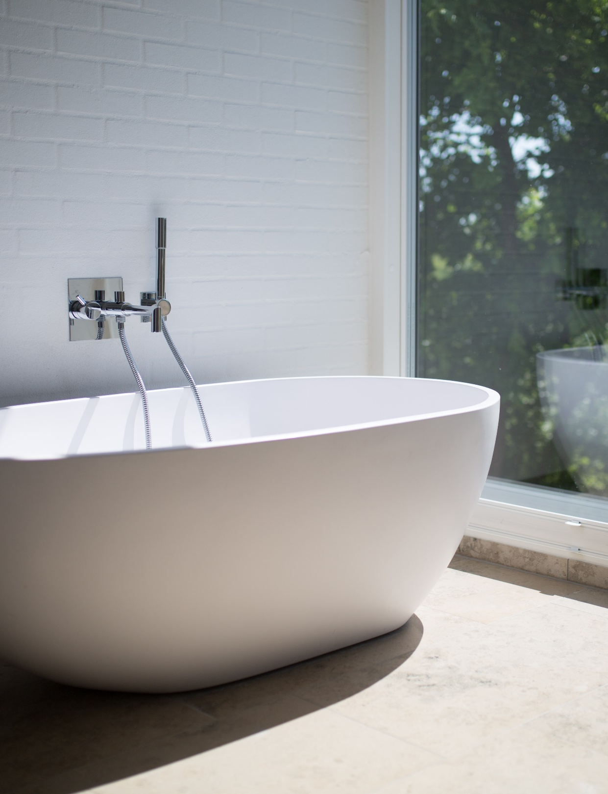



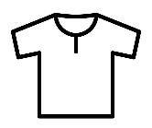
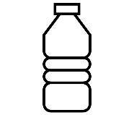
Vi bør udfase brug-og-smid-væk-kulturen
De 1400 liter vand, som der bruges til at lave en T-shirt, svarer til 10 fyldte badekar.
Herudover bliver der brugt ca. ½ -1 kg. kemikalier.
Ca. 4-5 kg. CO2.
Udover tekstilproduktion, som er utrolig belastende for vores miljø, så er plastik også en af de store miljøsynder.
Vi bruger i Danmark ca. 35 kg. plastik hvert år pr. person.
Notes:
Slidet kan uddybes med følgende overvejelse:
Det kan undre, at man kan købe en T-shirt så billigt – og her har vi ikke engang talt arbejdsløn.
En af hovedårsagerne til at man kan købe meget billige t-shirts er fordi de naturressourcer, der bliver brugt til at producere en t-shirt, ikke indregnes i t-shirtens pris. I mange tilfælde betaler virksomhederne ikke, for det vand de forbruger, eller for den CO2 de udleder i vores fælles atmosfære, når de laver t-shirts. Og derfor medregnes forbruget af klodens ressourcer altså heller ikke i den pris, vi skal betale for en t-shirt.
Kilder:
Miljøministeriet: https://www2.mst.dk/Udgiv/publikationer/2022/12/978-87-7038-463-6.pdf
12 nøglefacts om tøjproduktion (ecolabel.dk)

Slide 19
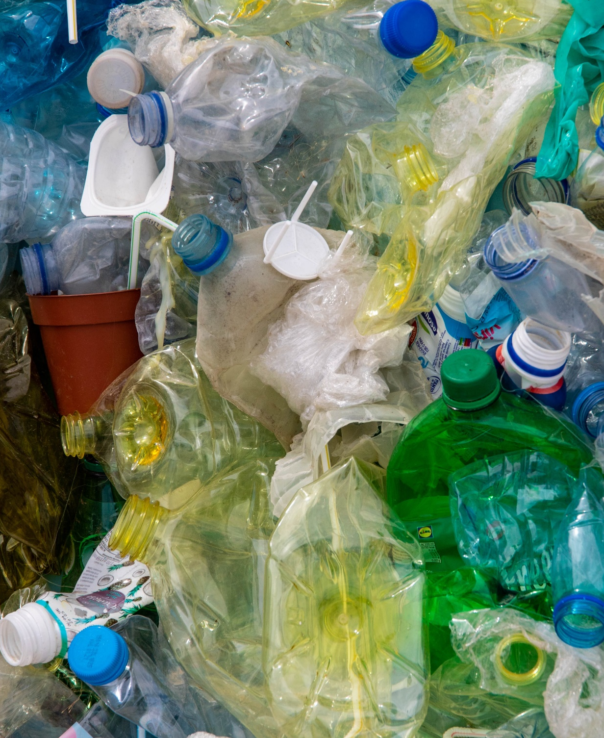
SPØRGSMÅL 5
Hvor mange procent af den plastemballage som vi bruger i Danmark bliver genanvendt?
A: Ca. 20 %
B: Ca. 30 %
C: Ca. 50 %
D: Ca. 80 %
Notes:
Spørgsmål: Der er 6 spørgsmål i alt. Læs de fire svarmuligheder op én for én. Hvis eleverne er enige i:
A: Bed dem række venstre hånd op
B: Bed dem række højre hånd op
C: Bed dem række begge hænder op
D: Bed dem rejse sig op
På næste slide står svaret.

Slide 20
SPØRGSMÅL 5
Hvor mange procent af den plastemballage som vi bruger i Danmark bliver genanvendt?
A: Ca. 20 %
B: Ca. 30 %
C: Ca. 50 %
D: Ca. 80 %
Notes:
Svar: Det er altså eleverne med højre hånd oppe, der har svaret rigtigt. Bed eleverne notere på deres telefon eller notesbog, om de har svaret rigtigt eller forkert.
Kilde: Oversigt over affaldsfraktionen - Plast - Dansk Kompetencecenter for Affald og Ressourcer (dakofa.dk)

Slide 21
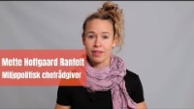
Klimaklog – plastik
Notes:
Videoen kan også tilgås her: https://www.youtube.com/watch?v=nkP1pgndmt8
Videoen handler om hvorfor og hvordan plastik er et problem for miljøet

Slide 22
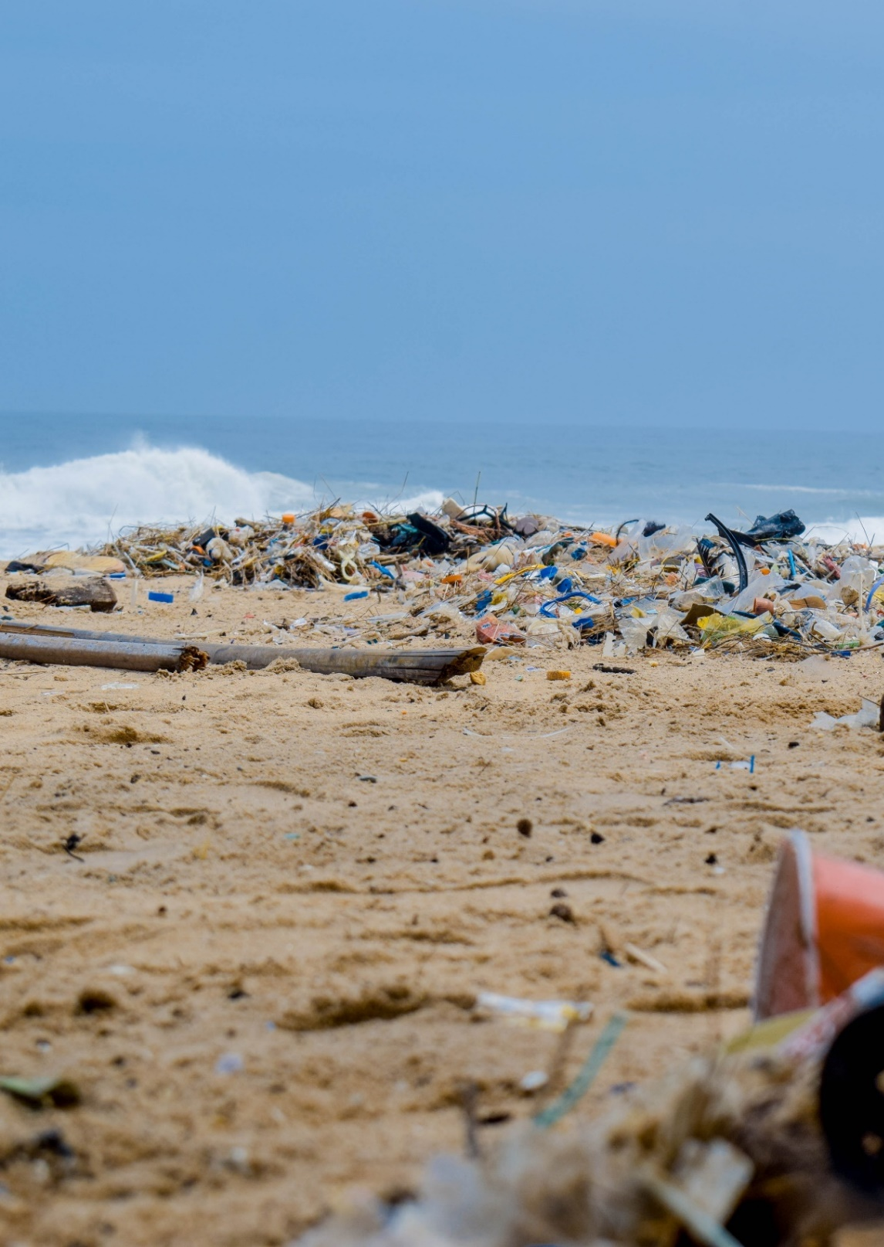


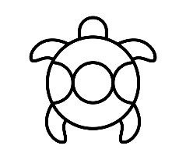

Plast i naturen
Hvad sker der med de resterende 70 % af plastemballagen – en del havner i naturen!
Hvorfor er det et problem at smide affald, herunder plastik, i naturen?
Et problem for vores miljø: Plast tager flere hundrede år om at blive nedbrudt i naturen og bliver med tiden til mikroplast. F.eks. har mundbind en nedbrydningstid på ca. 450 år.
Et problem for dyrene: Dyrene forveksler plastik med mad og dør af sult. Halvdelen af klodens skildpadder og 90 procent af alle havfugle har plast i maven.
Et problem for vores sundhed: Mikroplast bliver optaget i fødekæden og kan ende i vores mad, ligesom det kan havne i vores drikkevand. Vi spiser ca. 50.000 mikroplast-partikler om året.
Notes:
Slidet kan uddybes med følgende forklaring:
En del af de resterende 70 % plastik ender i naturen. Ifølge en rapport fra World Economic Forum er det 32 % af verdens plastemballage, der havner i naturen.
Plastik i naturen er også problematisk for vores sundhed. Mikroplast bliver optaget i fødekæden og kan ende i de fisk, vi spiser. Det kan også ende i vores drikkevand.
Kilder:
Mere Plastikemballage? - Plastic Change : Plastic Change
People eat at least 50,000 plastic particles a year, study finds | Plastics | The Guardian
https://www.washingtonpost.com/news/speaking-of-science/wp/2015/09/15/more-than-half-the-worlds-sea-turtles-have-eaten-plastic-new-study-claims/

Slide 23
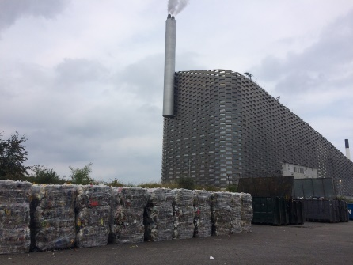


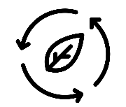
Plast i forbrændingsovnen
Hvad sker der så med resten af plastemballagen – den går op i røg!
Hvorfor er det et problem – plast brænder jo rigtig godt og giver god varme i vores radiatorer?
Det er et problem, fordi vi sagtens kan få varme med mere bæredygtige alternativer og langt hovedparten af CO2-udledningen fra vores forbrændingsanlæg kommer fra afbrænding af plastik.
Plastik er lavet af olie, og det anslås at 6 % af verdens olieforbrug går til plastik.
Er plastik et problem i sig selv – nej, plastik kan godt være et fornuftigt materiale til nogle formål, men vi skal sikre os, at vores plast bliver genanvendt, eller endnu bedre - GENBRUGT.
Notes:
Slidet kan uddybes med følgende forklaring:
Det er vigtigt at fastslå, at plastik ikke er problemet i sig selv. Det er snarere vores brug af plastikken, der er problematisk. Vi skal hele tiden have fokus på at genanvende og særligt genbruge så meget plastik som muligt. Det danske pantsystem er et godt eksempel, og i Schweiz er der pant på nogle take away-emballager. Det er virksomheden reCIRCLE, der har designet take away-emballage, der returneres, vaskes og bruges igen og igen.
Ca. 50 % af al menneskeskabt affald i verdenshavene er engangsplastemballage til takeaway.
Kilder:
https://www.nature.com/articles/s41893-021-00720-8
Schweiz genbruger take away-emballage - Danmarks Naturfredningsforening
https://naturgeografiportalen.systime.dk/?id=608

Slide 24
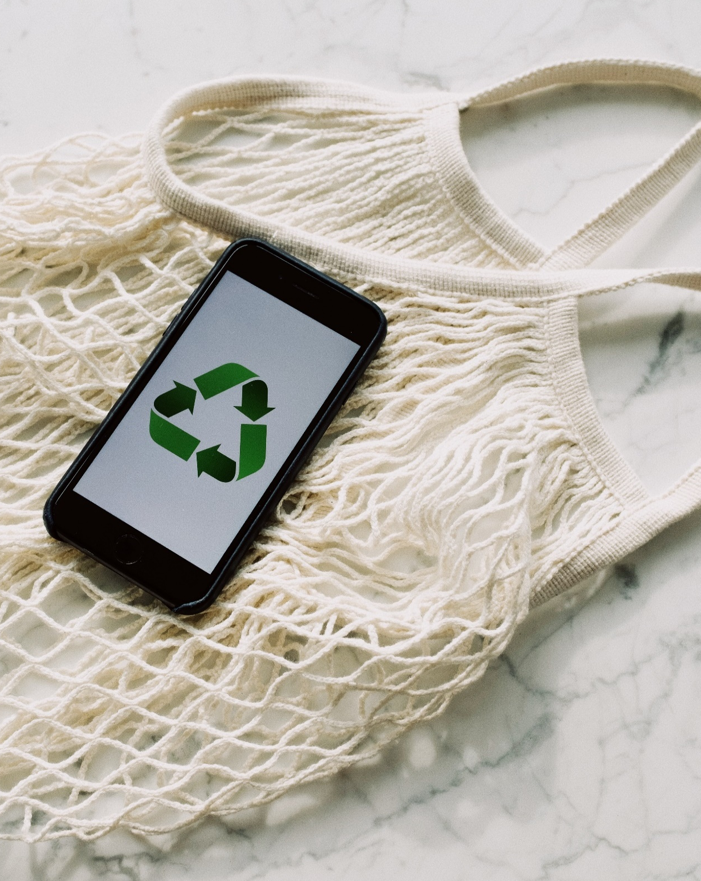


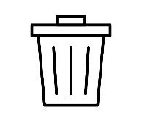
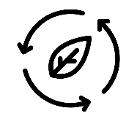
Hvordan sikrer vi genanvendelse?
Politisk aftale med mål om, at 80 % af plasten skal genanvendes, og at affaldssektoren i Danmark skal være CO2-neutral i 2030.
Det mål kan ikke nås uden jeres hjælp!
Med aftalen er det vedtaget, at vi skal sortere vores affald i 10 fraktioner, så vi får ensartede fraktioner og dermed kan genanvende ressourcerne i stedet for at brænde dem af.
Derfor er det vigtigt, at I sorterer jeres affald.
Notes:
Slidet kan uddybes med følgende forklaring:
Den politiske aftale hedder ”Klimaplan for en grøn affaldssektor og cirkulær økonomi” og er fra 2020. Det er i denne aftale, at det fremgår, at 80 % af plasten skal genanvendes, og at affaldssektoren skal være CO2-neutral i 2030.
”Klimaplan for en grøn affaldssektor og cirkulær økonomi” kan ses her: aftaletekst.pdf (regeringen.dk)

Slide 25
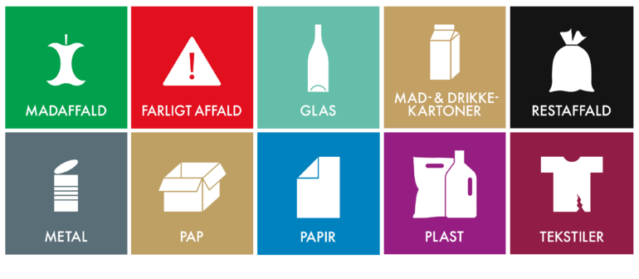
Nu skal du til at lære dit affald at kende
Her er de 10 fraktioner, du skal sortere dit affald i:
Hvis du sorterer dit affald, kan vi skabe et marked for de ressourcer, som vi i dag bare smider ud.
Notes:
Forslag til spørgsmål: Spørg eleverne, hvor mange af dem, der sorterer de forskellige fraktioner i hjemmet. F.eks. kan man spørge: ”Hvor mange sorterer madaffald derhjemme?” og lade eleverne indikere det vha. håndsoprækning.
Slidet kan uddybes med følgende forklaring:
Vi har skullet sortere vores affald i ni fraktioner siden 1. juli 2021. Dvs. alle ovenstående fraktioner på nær tekstil. Dog har mange kommuner ansøgt om at få fristen for implementering forlænget. Ved årsskiftet havde stadig 34 kommuner ansøgt om at få forlænget yderligere. Kommunerne forklarer, at de har problemer med levering af nye skraldespande på hjul eller renovationsbiler. De nye frister hedder maksimalt d. 31. december 2023 for alle fraktioner på nær farligt affald og tekstiler og 31. december 2024 for farligt affald.
Læs evt. mere om forsinkelserne her: https://www.dr.dk/nyheder/indland/34-kommuner-naar-ikke-blive-klar-med-affaldssortering
Senest fra 1. juli 2023 skal vi også sortere tekstiler. Læs evt. mere om de nye regler her: https://www.bolius.dk/nu-gaelder-nye-regler-for-affaldssortering-ni-typer-affald-skal-sorteres-92594

Slide 26
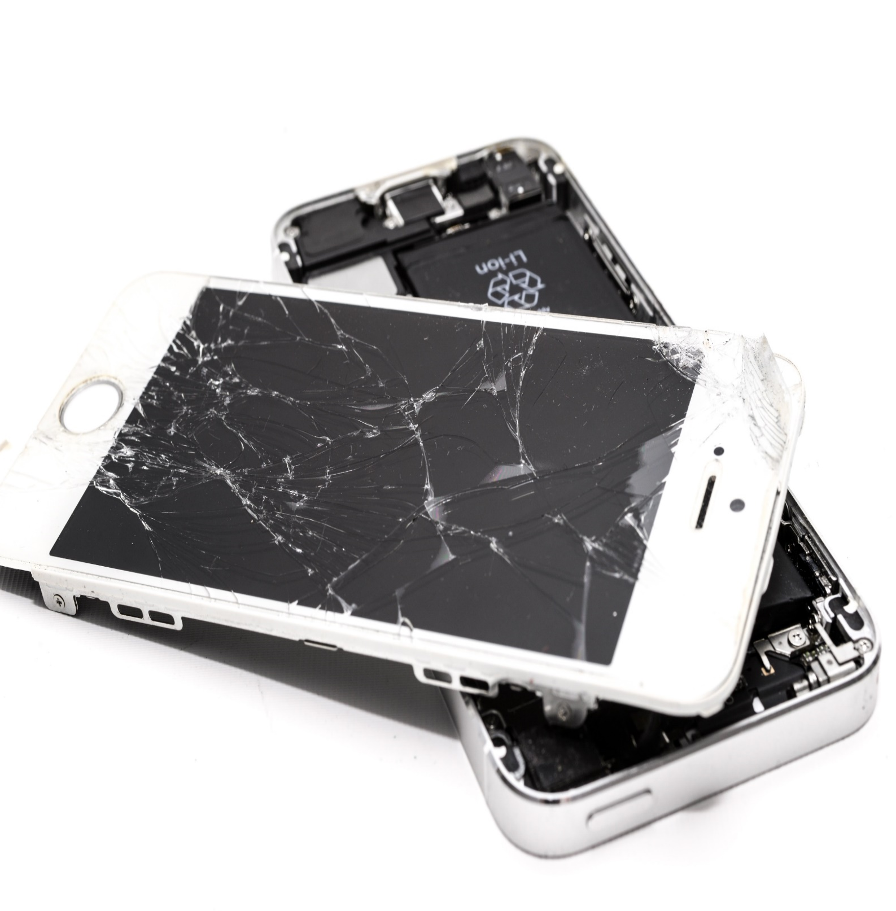
Sidste spørgsmål
Hvilken af de 10 fraktioner skal din gamle mobiltelefon smides i til genanvendelse?
A: Farligt affald
B: Restaffald
C: Metalaffald
D: Plastaffald
Notes:
Spørgsmål: Der er 6 spørgsmål i alt. Læs de fire svarmuligheder op én for én. Hvis eleverne er enige i:
A: Bed dem række venstre hånd op
B: Bed dem række højre hånd op
C: Bed dem række begge hænder op
D: Bed dem rejse sig op
På næste slide står svaret.

Slide 27
Sidste spørgsmål
Hvilken af de 10 fraktioner skal din gamle mobiltelefon smides i til genanvendelse?
A: Farligt affald
B: Restaffald
C: Metalaffald
D: Plastaffald
Notes:
Svar: Det er altså eleverne med venstre hånd oppe, der har svaret rigtigt. Bed eleverne notere på deres telefon eller notesbog, om de har svaret rigtigt eller forkert. Fortæl dem, at I slutter af med at finde ud af, hvem der har haft flest rigtige svar.
Slidet kan uddybes med følgende forklaring:
Underfraktionen for den gamle mobiltelefon er ”småt elektronikaffald”. Mind gerne eleverne om, at det naturligvis er bedre at reparere sin telefon, hvis den går i stykker, i stedet for blot at smide den ud og købe en ny.
Men telefonproducenterne har selvfølgelig gjort det så dyrt og besværligt som muligt at få repareret sin gamle telefon. Derudover er flere telefoner programmeret til at gå i stykker efter få år. Den problematik arbejder man på at imødekomme i EU, hvor man arbejder på et forbud på automatisk forældelse. EU-Kommissionens nye handlingsplan for cirkulær økonomi indeholder også en ”ret til reparation” for telefoner, computere og tablets. Så der sker heldigvis noget, men det kan bestemt godt gå hurtigere!

Slide 28
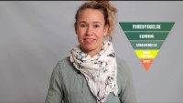
Klimaklog – Affaldshierarkiet
Notes:
Videoen kan også tilgås her: https://www.youtube.com/watch?v=Zs95wVQ0duw&t=8s
I videoen bliver affaldshierarkiet forklaret, og hvordan affald kan forebygges og udnyttes, inden det bliver til affald

Slide 29
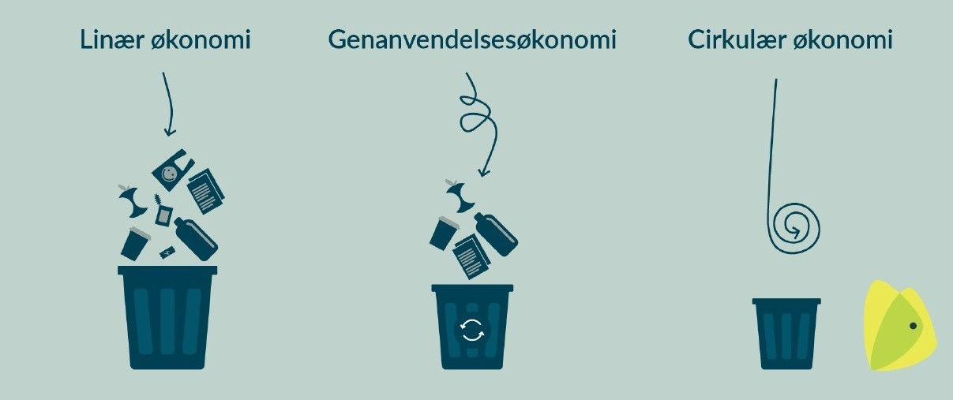
Mindre genanvendelse og mere genbrug
Notes:
Slidet kan uddybes med følgende forklaring:
Det er vigtigt, at vi går væk fra den lineære økonomi og over mod den cirkulære økonomi. Det kan også illustreres vha. ovenstående billede:
I en lineær økonomi ryger alt vores affald bare i skraldespanden, og derfor har vi meget skrald.
I en genanvendelsesøkonomi tager man f.eks. vandflasken og smelter om til et nyt plastikprodukt. Vi har derfor mindre affald end i den lineære økonomi. Dog vil nogle af materialerne i genanvendelsesøkonomien typisk blive downcyclet, dvs. lavet om til produkter af lavere værdi, end det oprindelige produkt havde. F.eks. hvis plastikken fra vandflasken genanvendes til at lave en plastikpose i stedet for en ny vandflaske. For at lave en ny vandflaske vil der derfor komme nye, jomfruelige materialer ind i genanvendelsesøkonomien, og når plastikposen er blevet slidt, kan materialet være svært at genbruge eller genanvende og vil bare blive brændt af. Vi producerer derfor stadig affald i genanvendelsesøkonomien.
I en ren cirkulær økonomi har vi et affaldsfrit samfund. Her bliver produkter og materialer brugt igen og igen.
Dvs. at produkterne er lavet i en kvalitet, så de holder i mange år, og så de er designet til at kunne blive repareret, hvis de går i stykker.
Vi deler og lejer i stedet for at eje. Fx at vi deler værktøj med naboerne. En boremaskine bruges eksempelvis kun ca. 18 minutter i dens fulde levetid – hvorfor skal vi alle have en boremaskine liggende i hjemmet i stedet for et fælles værkstøjsskur på vejen?
I en ren cirkulær økonomi laver vi derfor slet ikke skrald og har egentlig ikke brug for en skraldespand.
Danmarks Naturfredningsforening arbejder for et affaldsfrit samfund i 2050. Det betyder, at dét, vi producerer i 2050, ikke må ende som affald igen. En vision, som man satte sig i Holland allerede tilbage i 2016, og deres affaldsmængderne er nu faldene – hvorimod de danske bare stiger og stiger.

Slide 30
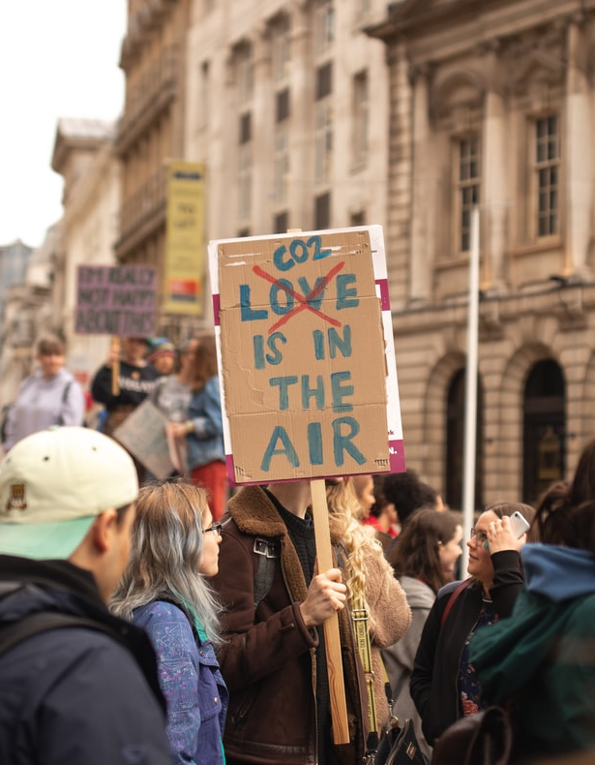





Hvor meget CO2 udleder vi?
En gennemsnitsdanskers forbrugsbaserede klimaaftryk er på 17 ton CO2 om året ifølge CONCITO.
Her kommer 5 ton CO2 fra fælles udledninger fra bl.a. sygehuse og skoler.
Der er forskellige metoder til at beregne CO2-udledninger på.
Udregn dit eget årlige CO2-aftryk
På https://co2.climaider.com/
CO2
Notes:
Slidet kan uddybes med følgende forklaring:
De 17 ton CO2 om året er et udtryk for ”det forbrugsbaserede klimaftryk”. Det handler om den udledning, forbruget af varer og tjenesteydelser i Danmark medfører. Her er altså både medregnet den CO2, der er blevet udledt på fabrikken i f.eks. Kina, da de skulle producere din t-shirt, og den CO2, som lastbilen i Danmark udleder, når t-shirten transporteres fra skibet hen til butikken.
Øvelse: Eleverne udregner deres eget CO2-aftryk
Lad eleverne gå ind på linket i PowerPointen og udfylde spørgeskemaet, så de kan regne deres eget CO2-aftryk ud. Hvis der er noget, eleverne ikke kan svare på, kan de trykke videre inde på hjemmesiden.
Kilder:
- https://concito.dk/bliv-klimaklog/hvad-kan-man-selv-goere

Slide 31
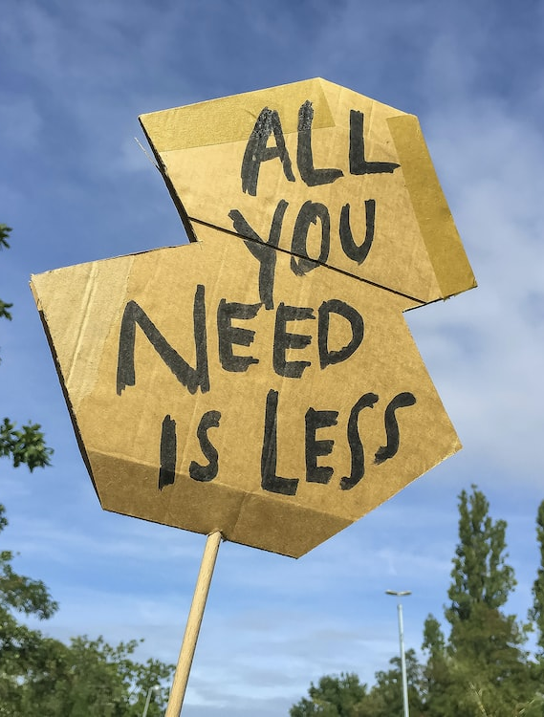



Når I har udregnet jeres CO2-aftryk
CO2
Hvor mange har et CO2-aftryk på over 17 tons?
Hvor mange har et CO2-aftryk på under 17 tons?
Hvorfor var jeres udledninger forskellige?
Hvad kan man gøre for at sænke sine udledninger?
CO2
Notes:
Når eleverne har udregnet deres CO2-aftryk:
Når eleverne har udregnet deres CO2-adtryk, kan du stille følgende spørgsmål, og lade eleverne tilkendegive deres svar vha. håndsoprækning:
Hvor mange har et CO2-aftryk på over 17 tons?
Hvor mange har et CO2-aftryk på under 17 tons?
Hvor mange har et CO2-aftryk på under 16 tons, 15 tons, 14 tons, osv.
Du kan efterfølgende lade eleverne diskutere med deres sidemand hvorfor deres udledninger var forskellige, og hvad de kan gøre for at sænke dem? Saml gerne op i plenum og se, om I fælles kan nå frem til nogle ting, man kan arbejde på for at sænke sit CO2-aftryk. F.eks. kan det være at købe færre nye produkter og i stedet reparere sine gamle.

Slide 32
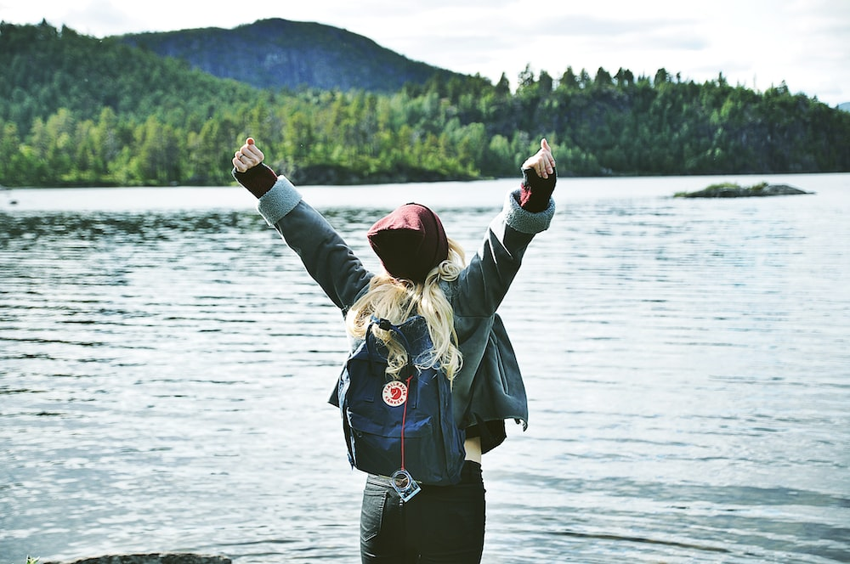
Hvem kan kalde sig ekspert i cirkulær økonomi?
Notes:
Afslutning på den tidligere quiz: Spørg hvor mange rigtige, eleverne havde i quizzen. Alle, der har seks rigtige svar, kan kalde sig ekspert i cirkulær økonomi.

Slide 33






Casearbejde
Vælg én af to cases sammen med din sidekammerat
Brainstorm over en løsning sammen med din sidekammerat
Fortæl om din idé til et andet makkerpar
Fælles opsamling
Notes:
Om casearbejdet:
Først gives her en introduktion til, hvad der skal ske de næste cirka 10 minutter. Efterfølgende introduceres kort til to cases, hvoraf eleverne vælger at arbejde med den ene af dem. Hvis de bliver færdige før tid, kan de brainstorme over løsninger til den anden case.

Slide 34
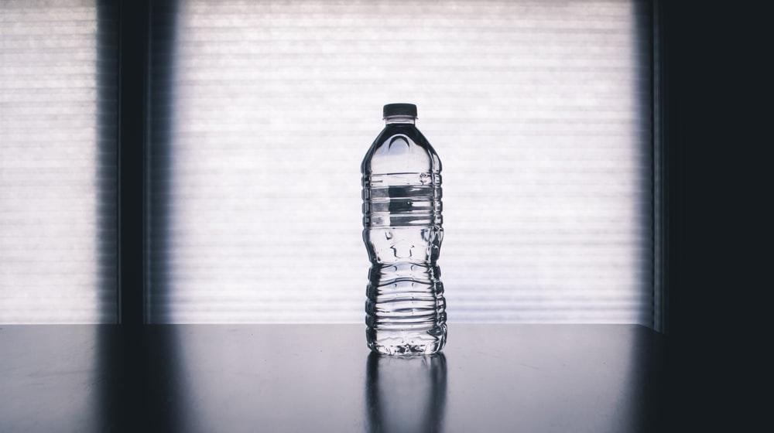
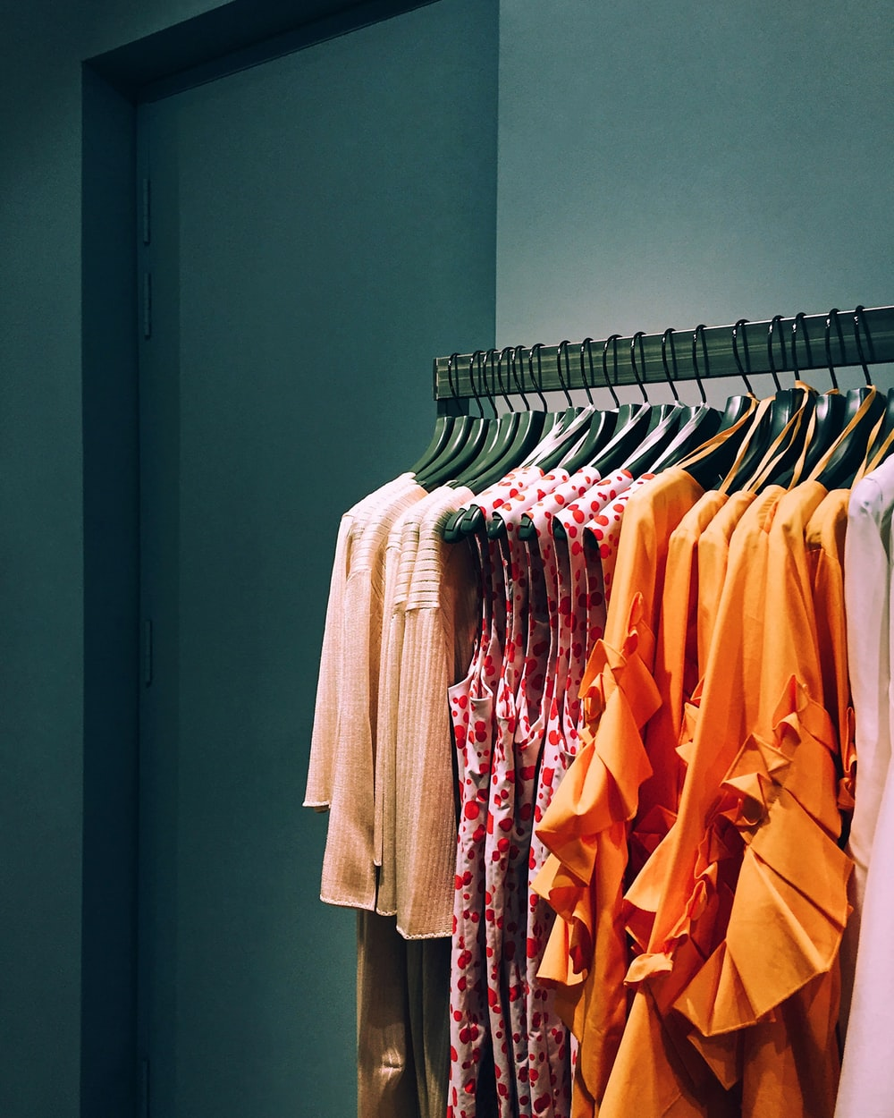
Casearbejde
Notes:
De to cases er ”vandflasker” og ”tøj”.

Slide 35

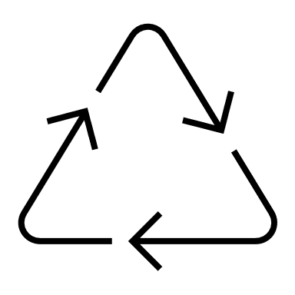


Plastikflasker
Vi køber i Danmark 115 mio. liter flaskevand om året. Det svarer til ca. 20 liter per indbygger.
Pant- og retursystemet sikrer, at 93 % af flaskerne indsamles. Pantsystemet betyder, at flaskerne genanvendes og smeltes om til ny emballage.
Genanvendelse er ikke gratis på klima-kontoen. 1 liter flaskevand udleder 900 gange mere CO2 end 1 liter postevand.
Når en plastflaske smides i naturen, kan det både være problematisk for menneskers og dyrs sundhed.
Vi spiser ca. 50.000 mikroplast-partikler om året.
CO2
Notes:
Øvelse: Beskriv ovenstående case for eleverne, der handler om, at at vores forbrug af engangsplastikflasker ikke er bæredygtigt. Lad eleverne brainstorme over, hvordan vi kan gøre vores brug af plastikflasker mere bæredygtig? Skal der f.eks. helt være et forbud, eller skal alle skoler tilbyde gratis genbrugelige drikkedunke? Skal der være flere vandposter i gadebilledet? Lad eleverne summe over denne case eller den næste sammen med deres sidekammerat.
Læs evt. mere om casen her: https://www.dn.dk/media/99885/problemstilling_1_vandflasken.pdf
Kilder:
https://naturalmineralwaterseurope.org/statistics/
https://danskretursystem.dk/om-pant/projekt-100-retur/
https://www.hofor.dk/privat/vand/spoergsmaal-svar-vand-privat/bedre-drikke-vand-flasker-vand-vandhanen/
https://videnskab.dk/krop-sundhed/nyt-studie-mennesker-spiser-mindst-50000-partikler-af-mikroplastik-om-aaret

Slide 36
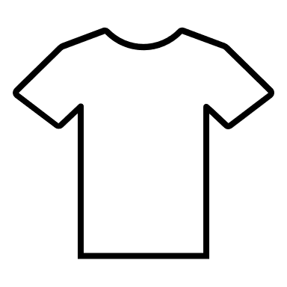




Tøjforbrug
I Danmark køber vi i gennemsnit 10,9 kg. tøj om året pr. person.
Danskernes tøjforbrug er 35 % højere end gennemsnittet af resten af jordens befolkning.
Hvert år bliver 677 tons nyt år smidt ud i Danmark. Det svarer til ca. 2,7 mio. t-shirts.
1 kg. tekstil udleder ca. 15 kg. CO2.
Bomuldsmarker kræver meget plads, og der bruges mange sprøjtemidler.
Arbejdsforholdene i tekstilindustrien er ofte dårlige.
CO2
Notes:
Øvelse: Beskriv ovenstående case for eleverne, der handler om, at vores forbrug af tøj ikke er bæredygtigt. Lad eleverne brainstorme over, hvordan vi kan gøre vores tøjforbrug mere bæredygtigt. Skal man f.eks. have tøj på abonnement, eller skal der være en afgift på nyt tøj? Lad eleverne summe over denne case eller den forrige sammen med deres sidekammerat.
Læs evt. mere om den her: https://www.dn.dk/media/99887/problemstilling_3_t%C3%B8j.pdf
Kilder:
- 12 nøglefacts om tøjproduktion (ecolabel.dk)

Slide 37
Casearbejde: Hvad nåede I frem til?
Notes:
Øvelse: Lad eleverne præsentere deres løsninger for et andet makkerpar, der sidder tæt på dem, og vend derefter deres løsninger i plenum.

Slide 38
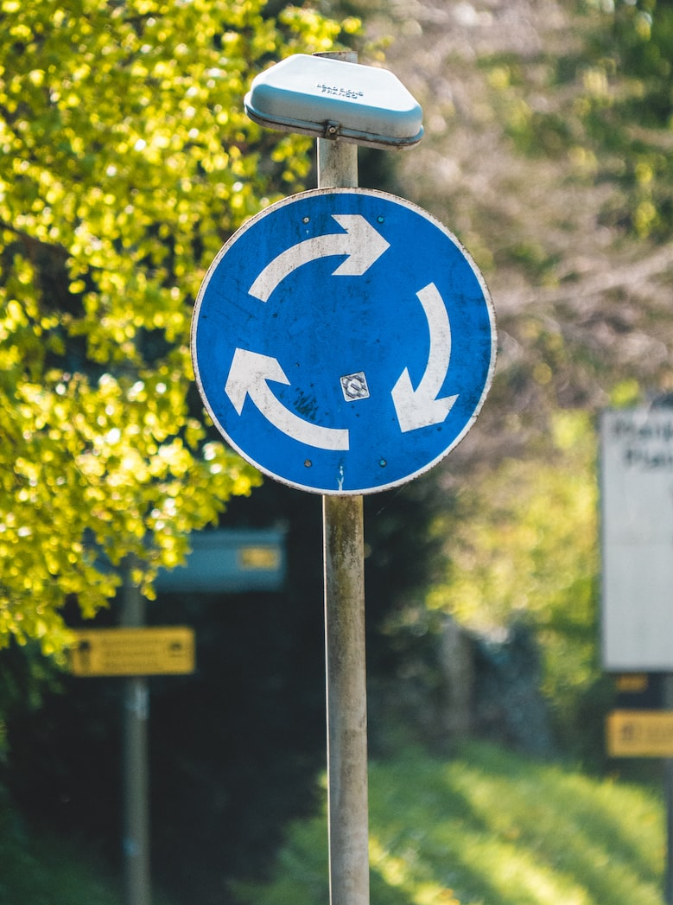

Fem ting du kan gøre
Tænk over dit forbrug: Køb ting brugt, tænk i reparation, kan du bytte eller låne dét, du har brug for?
Sortér dit affald i alle fraktionerne.
Bestil et reklamer nej tak-skilt og minimér dermed mængden af ulæste reklamer i skraldespanden.
Skriv under på kampagnen ”Et Danmark uden affald”: https://www.emiskrald.dk/
Meld dig ind i DN eller DN Ung og lav events og andre spændende arrangementer med fokus på at skabe en mere cirkulær økonomi.
Notes:
Hvis eleverne er interesserede i at melde sig ind i DN eller DN Ung, kan de skrive til dn@dn.dk.

Slide 39
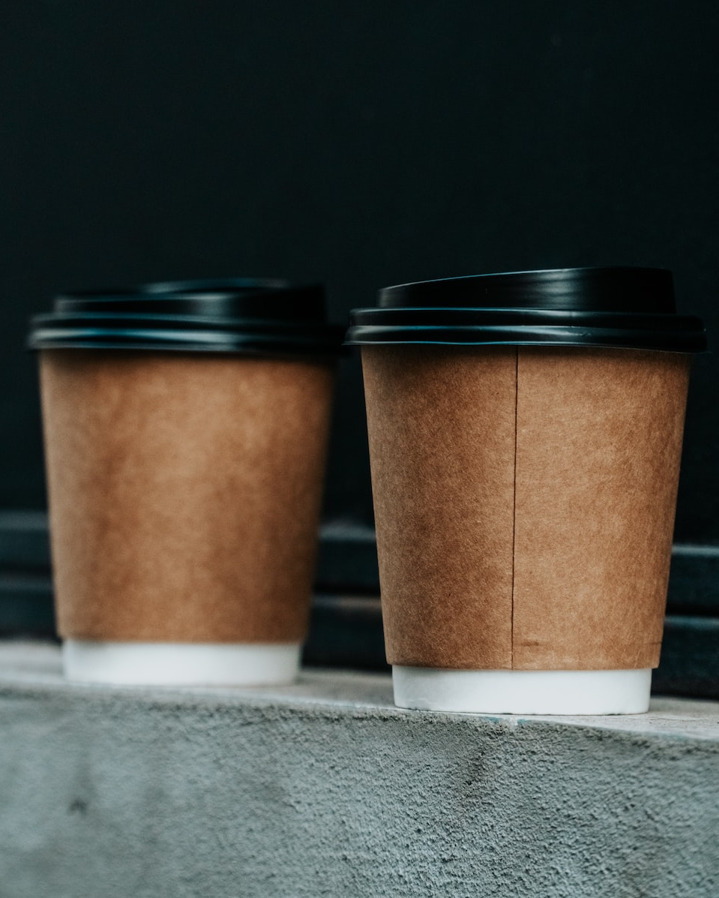
Tre ting Danmarks Naturfredningsforening arbejder for på emballageområdet
Takeaway
Et nationalt retursystem for takeaway-emballager.
Online shopping
Et nationalt retursystem for emballage ved online-køb, så de beholdere, vores indkøbte produkter transporteres i, leveres tilbage igen og genbruges.
Supermarkeder
At alle større supermarkeder giver kunderne mulighed for undgå engangsemballage ved at lave genpåfyldningsstationer for blandt andet tørvarer og husholdningsprodukter.
Notes:
Slidet kan uddybes med følgende forklaring:
Takeaway: I Schweiz finder der allerede en virksomhed, der tilbyder et retursystem for takeaway-emballager, flere danske byer er i gang med at udvikle lignende løsninger.
Online shopping: Der er allerede virksomheder som RE-ZIP, der laver sådanne løsninger. Hvis en kunde vælger RE-ZIP, sørger virksomheden for, at varen pakkes i RE-ZIP-emballage. Herefter returnerer kunden emballagen og får en værdikode til virksomheden.
Supermarkeder: F.eks. vil der i Frankrig være et krav om genpåfyldningsstationer i alle større supermarkeder fra 2030.

Slide 40
Spørgsmål?
I er altid meget velkomne til at kontakte Danmarks Naturfredningsforening. Vi svarer gerne på spørgsmål om bl.a. cirkulær økonomi, frivilligt arbejde eller indmeldelse: dn@dn.dk
Læs mere om cirkulær økonomi her: https://www.dn.dk/vi-arbejder-for/baeredygtighed/cirkulaer-okonomi/
Danmarks Naturfredningsforening 2023

Slide 41
Tak for jeres tid!
Danmarks Naturfredningsforening 2023

